Slide 1
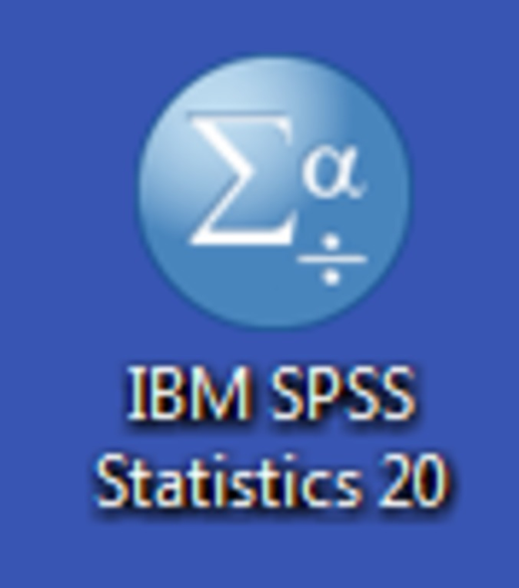
การบริหารจัดการข้อมูลและ
การใช้โปรแกรมสำเร็จรูป SPSS
อมรรัตน์ อนุวัฒน์นนทเขตต์

Slide 2
วัตถุประสงค์
  เพื่อให้มีความรู้และเข้าใจในกระบวนการเตรียมและจัดการข้อมูลเพื่อใช้ในการวิเคราะห์ด้วยโปรแกรมคอมพิวเตอร์สำเร็จรูปได้ถูกต้อง
  เพื่อให้สามารถจัดการข้อมูล ตัวแปรต่างๆ ให้ถูกต้อง เหมาะสมโดยใช้โปรแกรมคอมพิวเตอร์สำเร็จรูป และมีความพร้อมในการวิเคราะห์ทางสถิติได้

Slide 3
ความหมายของข้อมูล
ข้อมูล (Data) คือ ข้อเท็จจริงหรือเหตุการณ์ที่เกี่ยวข้องกับสิ่งต่าง ๆ เช่น คน สถานที่ สิ่งของ ซึ่งเกิดจากการสังเกต การจดบันทึก การสัมภาษณ์ การออกแบบสอบถาม และมีการเก็บรวบรวมไว้ สามารถเรียกข้อมูลเหล่านั้นมาใช้ให้เกิดประโยชน์ได้ในภายหลัง
ข้อมูลอาจอยู่ในรูปของตัวเลข หรือข้อความ ซึ่งได้จากการนับ การสังเกต หรือการบันทึก ที่สำคัญจะต้องมีความเป็นจริงและต่อเนื่องตัวอย่างของข้อมูล เช่น คะแนนสอบ ชื่อนักเรียน เพศ อายุ เป็นต้น
สารสนเทศ (Information) คือ ข้อมูลที่ได้ผ่านกระบวนการประมวลผลแล้ว อาจใช้วิธีง่าย ๆ เช่น หาค่าเฉลี่ยหรือใช้เทคนิคขั้นสูง เช่น การวิจัยดำเนินงาน เป็นต้น
เพื่อเปลี่ยนแปลงสภาพข้อมูลทั่วไปให้อยู่ในรูปแบบที่มีความสัมพันธ์หรือมีความเกี่ยวข้องกัน เพื่อนำไปใช้ประโยชน์ในการตัดสินใจหรือตอบปัญหาต่าง ๆ ได้

Slide 4
คุณสมบัติของข้อมูล
คุณสมบัติพื้นฐานที่ควรมีดังนี้
  ความถูกต้อง (Accuracy)
  มีความเป็นปัจจุบัน (Update)
  ตรงตามความต้องการ (Relevance)
  ความสมบูรณ์ (Complete)
  สามารถตรวจสอบได้ (Verifiable)

Slide 5
ความถูกต้อง (Accuracy)
ข้อมูลที่ไม่เป็นจริงอาจก่อให้เกิดความเสียหายได้
ต้องคัดเลือกข้อมูลที่ถูกต้อง
คอมพิวเตอร์ประมวลผลตามข้อมูลที่ได้รับ เมื่อป้อนข้อมูลผิดผลลัพธ์ก็ย่อมผิดตามไปด้วย (Garbage In Garbage Out)

Slide 6
มีความเป็นปัจจุบัน (Update)
ข้อมูลที่ดีต้องมีการปรับปรุงแก้ไขให้มีความเป็นปัจจุบันอยู่เสมอ
เหตุการณ์ต่างๆ มักเกิดขึ้นใหม่อยู่ตลอด เช่น จำนวนผู้ป่วยวัณโรคปอดสมัยก่อนกับปัจจุบันย่อมไม่เท่ากัน
ข้อมูลที่ล้าสมัยหากนำไปใช้ประโยชน์อาจให้ผลลัพธ์ที่คลาดเคลื่อนหรือผิดพลาดได้

Slide 7
ตรงตามความต้องการ (Relevance)
ข้อมูลที่จะนำมาใช้ต้องสอดคล้องตรงกับความต้องการมากที่สุด
หากไม่สอดคล้องกับความต้องการก็ไม่สามารถนำไปใช้ประโยชน์ได้อย่างเต็มที่
อาจได้จากการสำรวจหรือออกแบบสอบถาม

Slide 8
ความสมบูรณ์ (Complete)
บางครั้งอาจเก็บรวบรวมข้อมูลมากกว่าหนึ่งครั้งเพื่อให้ได้ข้อมูลที่สมบูรณ์
เช่น การเก็บข้อมูลเชิงสถิติ หรือวัดค่าเฉลี่ย อาจต้องเก็บทั้งข้อมูลปฐมภูมิ (primary data) และข้อมูลทุติยภูมิ (secondary data)
ข้อมูลที่สมบูรณ์อาจต้องคำนึงถึงความครบถ้วนของข้อมูลด้วย เช่น อายุ เพศ การศึกษา ศาสนา เชื้อชาติ ของบุคลากรในบริษัท
เป็นต้น

Slide 9
สามารถตรวจสอบได้ (Verifiable)
ข้อมูลที่ได้จากหลายแหล่งต่างๆ อาจมีทั้งเชื่อถือได้และเชื่อถือไม่ได้
จำเป็นต้องตรวจสอบแหล่งที่มาหรือหลักฐานอ้างอิงก่อน
ป้องกันข้อมูลที่ไม่เกิดประโยชน์และอาจทำให้เสียหายได้

Slide 10
  การบริหารจัดการข้อมูล
การเตรียมข้อมูลสำหรับการวิเคราะห์ด้วยโปรแกรมคอมพิวเตอร์สำเร็จรูป SPSS for Windows
จะต้องกำหนดค่าของตัวแปรที่รวบรวมมาได้ให้เป็นรหัสตัวเลขเสมอ การเตรียมข้อมูลแบ่งได้เป็น 3 ขั้นตอน คือ
    การกำหนดตัวแปรและกำหนดรหัสสำหรับเครื่องมือหรือแบบสอบถาม
    การลงรหัสในเครื่องมือหรือแบบสอบถาม
    การสร้างแฟ้มข้อมูล

Slide 11
    การกำหนดตัวแปรและกำหนดรหัสสำหรับเครื่องมือ หรือแบบสอบถาม
ในการปฏิบัติ ควรกำหนดให้ตัวแปรมีลักษณะเป็นชนิดตัวเลข (numeric) เพื่อให้ง่ายต่อการบริหารจัดการข้อมูลและส่งไปใช้ในโปรแกรมอื่น
ตัวแปรที่มีลักษณะเป็นตัวอักษร (text) สามารถกำหนดค่าเป็นตัวเลขได้ เช่น “เพศชาย (Male)” กำหนดให้เป็น “1” และ “เพศหญิง (Female)” กำหนดให้เป็น “2” ซึ่งเมื่อเป็นตัวเลขจะทำให้ป้อนข้อมูลได้ง่ายและรวดเร็ว และลดโอกาสในการป้อนผิดพลาดได้

Slide 12
ตัวแปร | ชื่อตัวแปร | ค่าของตัวแปร | จำนวนหลัก | สเกลการวัด
รหัสประจำตัวการเฝ้าระวัง | PK_SURVEILLANCE | ตามที่กำหนดตามเงื่อนไข | 14 | NOMINAL
อายุ (ปี) | AGE_Y | อายุจริงเป็นปี 999 คือไม่ทราบอายุ | 3 | NUMERIC
เพศ | GENDER | 1 คือ ชาย 2 คือ หญิง | 1 | NOMINAL
สถานภาพสมรส | MARRIED | 1 คือโสด 2 คือ มีคู่ 3 คือหย่า 4 คือหม้าย 9 คือไม่ทราบ | 1 | NOMINAL
ผลการจำแนกโรค | PULM | 1 คือ วัณโรคปอด 2 คือ วัณโรคนอกปอด 3 คือ ทั้งสองอย่าง | 1 | NOMINAL
ประเภทของผู้ป่วยวัณโรค | REGISTER | 1 คือ ผู้ป่วยใหม่ 2 คือ กลับเป็นซ้ำ 3 คือ ล้มเหลว 4 คือ กลับมารักษาหลังจากขาดการรักษาอย่างต่อเนื่อง 5 คือ รับโอน 6 คือ อื่น ๆ | 1 | NOMINAL
ผลการตรวจเชื้อเอชไอวี | HIV | 1 คือ ผลบวก 2 คือ ผลลบ 9 คือ ไม่ทราบ | 1 | NOMINAL

Slide 13
1 | รหัสประจำตัวการเฝ้าระวัง (PK_SURVEILLANCE) | _______________________________________
2 | วันที่ขึ้นทะเบียนผู้ป่วยวัณโรค (REG_D,REG_M,REG_Y) | วัน ___ / เดือน ___ / พ.ศ. _____
3 | อายุ (ปี) (AGE_Y) | _____ ปี
4 | เพศ (GENDER) | [ ] 1 ชาย [ ] 2 หญิง
5 | สถานภาพสมรส (MARRIED) | [ ] 1 โสด [ ] 2 คู่ [ ] 3 หย่า [ ] 4 หม้าย [ ] 9 ไม่ทราบ
6 | ผลการจำแนกโรค โดยแพทย์ผู้รักษา (PULM) | [ ] 1 วัณโรคปอด [ ] 2 วัณโรคนอกปอด [ ] 3 ทั้งสองอย่าง
7 | ประเภทของผู้ป่วยวัณโรค (REGISTER) | [ ] 1 ผู้ป่วยใหม่ [ ] 2 กลับเป็นซ้ำ [ ] 3 ล้มเหลว [ ] 4 กลับมารักษา หลังจากขาด การรักษาอย่างต่อเนื่อง [ ] 5 รับโอน [ ] 6 อื่น ๆ
8 | ผลการตรวจเชื้อเอชไอวี (HIV) | [ ] 1 ผลบวก [ ] 2 ผลลบ [ ] 9 ไม่ทราบ

Slide 14
แบบสอบถามเรื่อง...................... | สำหรับเจ้าหน้าที่กรอกเท่านั้น
รหัสประจำตัวผู้ตอบแบบสอบถาม | ID [ ] [ ] [ ] [ ]
ท่านอายุเท่าไร?....................................ปี | Age [ ] [ ]
เพศ [ ] 1 ชาย [ ] 2 หญิง | Sex [ ]
การศึกษาขั้นสูงสุด [ ] 1 ไม่ได้เรียน [ ] 2 ประถมศึกษา [ ] 3 มัธยมศึกษา [ ] 4 มหาวิทยาลัย | Edu [ ]

Slide 15
    การสร้างแฟ้มข้อมูล
การสร้างแฟ้มข้อมูลเมื่อเก็บรวบรวมข้อมูลเสร็จแล้ว และเตรียมข้อมูลที่ได้ทั้งหมดให้พร้อมสำหรับการวิเคราะห์ด้วยโปรแกรมคอมพิวเตอร์สำเร็จรูป SPSS
การสร้างแฟ้มข้อมูลนั้นสามารถทำได้หลากหลายรูปแบบ โดยหลักการคือการลงรหัสตัวเลขของตัวแปรทั้งหมดลงในไฟล์ เช่น MS Access, MS Excel, Text file

Slide 16
รู้จักโปรแกรม SPSS
Getting to know SPSS

Slide 17
Overview
หัวข้อที่จะพูด
การนำข้อมูลเข้าโปรแกรม (Import data into SPSS)
การสร้างตัวแปรใหม่ และการกำหนดค่า (Create variable names and assign variable values)
การตรวจสอบข้อมูลที่ซ้ำ (Check data for duplicates and missing values)
การสร้างตัวแปรใหม่จากตัวแปรที่มีอยู่แล้ว (Transform data into new variables)
การเลือกกลุ่มตัวอย่าง (Select case)

Slide 18
การใช้โปรแกรม SPSS (SPSS Start-up)
เลือก “open an existing data source”
คลิก “More Files. . .”
เลือกไฟล์จากโฟลเดอร์ที่เก็บไว้ในคอมพิวเตอร์
→ OK

Slide 19
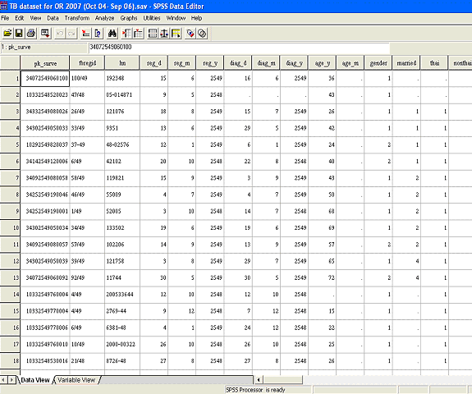
SPSS Data Editor
File name
Data View tab
  The data file
  Looks like an Excel spreadsheet
  Rows are “cases” (observations)
  Columns are variables

Slide 20
ข้อมูลสำหรับการวิเคราะห์ (Data Used for Analysis)
ไม่ใส่ข้อมูลที่จะเชื่อมโยงไปถึงตัวบุคคล (Should not contain any information that can be directly linked to the person, such as):
  Name ชื่อ นามสกุล
  Address ที่อยู่
  National ID เลขที่บัตรประชาชน
ควรกำหนดเลขเฉพาะที่จะระบุถึงคนแต่ละบุคคลได้ (Does contain a unique identifier for each case)

Slide 21
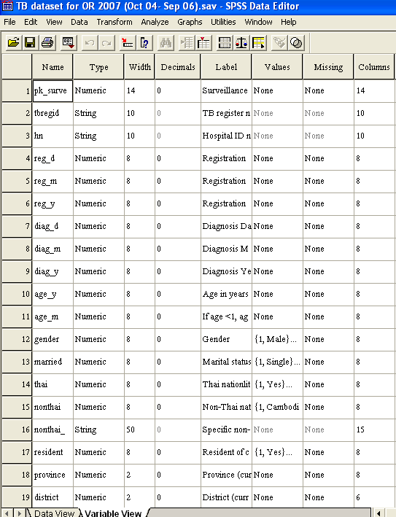
SPSS Data Editor
Variable View Tab
Details of variables
  Type
    Numeric
    String
  Label
    Explanation of variable
  Values
    Value labels
    e.g., 1=Male; 2=Female
  Coding missing values

Slide 22
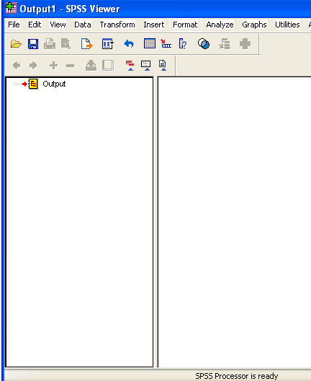
SPSS Output Viewer
Displays results
  Tables
  Graphs
Displays text of commands used (Log)
  Can be copied into Syntax Viewer for future use
Output can be saved for future reference or copied into word documents

Slide 23
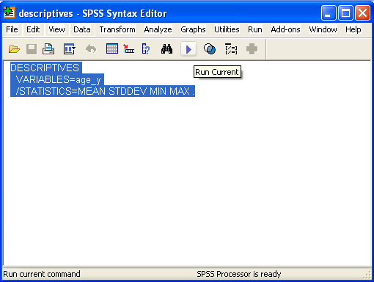
SPSS Syntax Viewer
สามารถเก็บคำสั่งเพื่อใช้วิเคราะห์ได้ Where you can store text code to replicate commands you perform
File → New → Syntax
Paste from commands
Cut and paste commands from output viewer
Save
Run when you need to duplicate
Save files with logical names (e.g., descriptives.sps)

Slide 24
การนำข้อมูลเข้าโปรแกรม SPSS
Importing data into SPSS

Slide 25
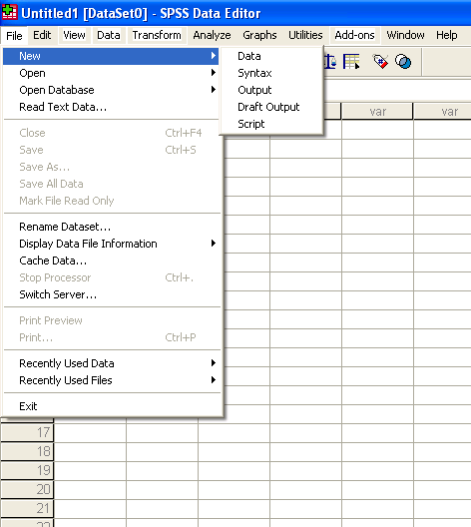
รายการและการทำงาน
(Menus and Functions)
File
  Create or Open
    Data file
    Syntax file
    Output file
  Save/Save As
  Print

Slide 26



การอ่านข้อมูล Reading Data
สามารถนำข้อมูลเข้าจาก Data can be read (imported) from:
  SPSS data file
  Excel spreadsheet
    - First row should be variable names
  Access database
  Text file

Slide 27
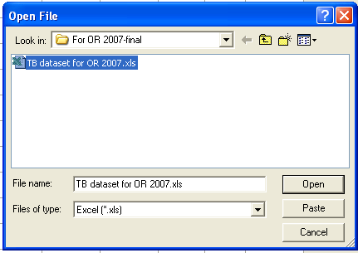
การอ่านข้อมูลจากตาราง Excel (Reading Data from Spreadsheets)
File→Open→Data
Browse for your data file
Double click to select as file name
Under “Files of Type” select Excel (*.xls)
→ Open
Select file type from drop down

Slide 28
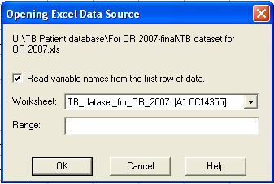
Reading Data from Spreadsheets
Excel Data Source dialog box
Check “Read variable names from the first row of data”
→ OK
*If you have multiple worksheets in your dataset, you will get another box from which to select the worksheet you wish to import
File name

Slide 29
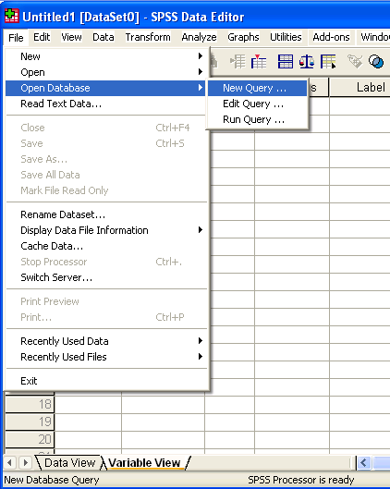
การอ่านข้อมูลจากฐานข้อมูล Reading Data from a Database (e.g., Access)
→File
→Open Database
→New Query

Slide 30
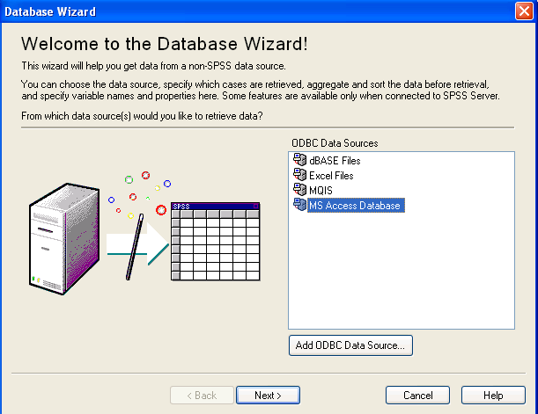
Reading Data from a Database
Database Wizard Welcome dialog box
Select “MS Access Database”
→ Next

Slide 31
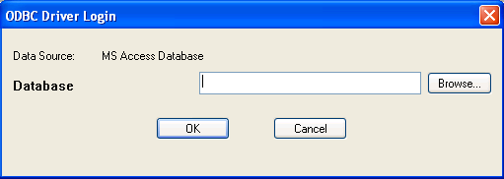
Reading Data from a Database
ODBC Driver Login box
Data source identified as MS Access Database
→ Browse

Slide 32
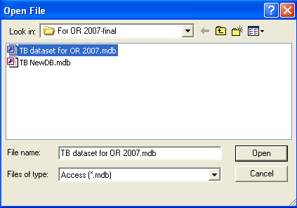
Reading Data from a Database
Double click to select as file name
Under “Files of Type” select Access (*.mdb)
→ Open
In ODBC Drive Login Box:
→ OK
Select file type from drop down

Slide 33
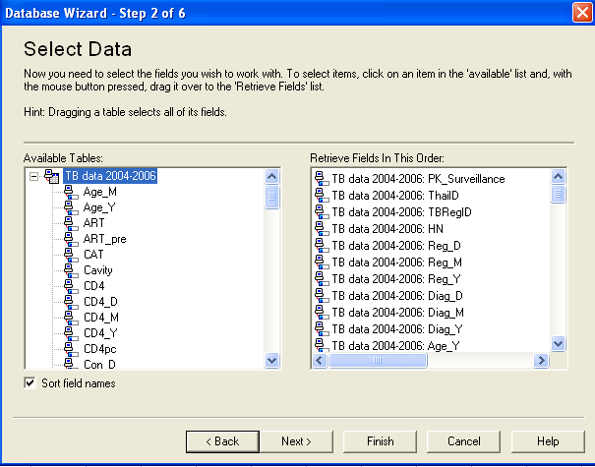
Reading Data from a Database
Database Wizard box
+/- box
Select file name by highlighting
Drag and drop to box at right
→Next
Options:
  → + next to file name
  Check “Sort field names”
  Select variables you want by highlighting
  Drag and drop each to box at right
  → Finish

Slide 34
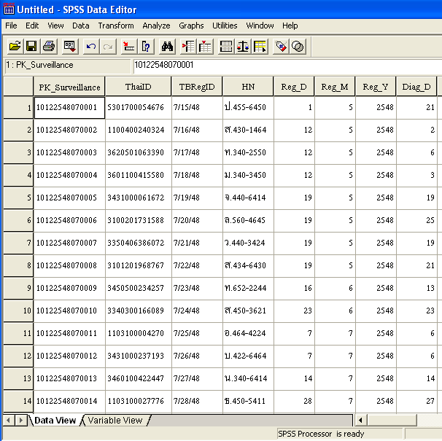
Reading Data
Items to Check once Imported
Data View Tab
Check:
  Complete number of observations? (rows)
  Are all the variables present? (columns)

Slide 35
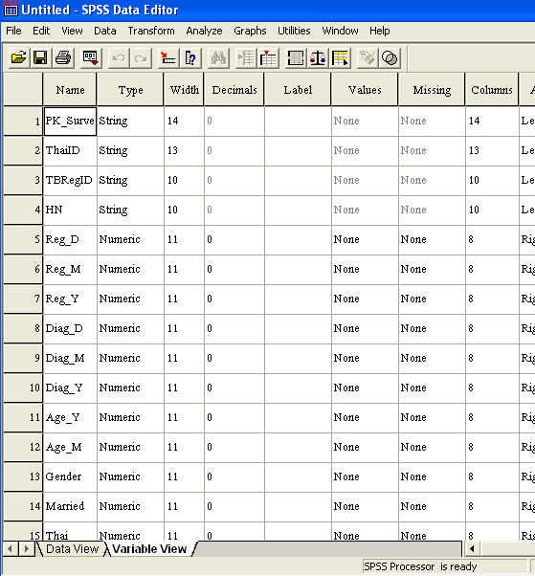
Reading Data
Items to Check once Imported
Variable View
For each variable, check:
  Correct storage type? (string, numeric)
  Width/no. of decimals
  Values represented?
  Missing data represented correctly? (blank)
  *You will need to type in variable labels

Slide 36
การสร้างตัวแปรและการกำหนดค่าตัวแปร
Creating variable names and assigning variable values

Slide 37
ตัวแปร (Variables)
ชื่อและสลาก (Names and Labels)
ชื่อตัวแปร Naming variables
  Simple ง่าย
  Related to the information เชื่อมโยงถึงข้อมูล
  Unique เฉพาะเจาะจง
    Different names for different forms
  Short (try for less than 8 characters) สั้น มี 8 ตัวอักษร
  เช่น Example: age_y
Labeling variables การกำหนดสลาก
  Describes the variable อธิบายลักษณะข้อมูล
  Example: age of participant in years ตัวอย่าง อายุของผู้ที่ร่วมงานวิจัย

Slide 38
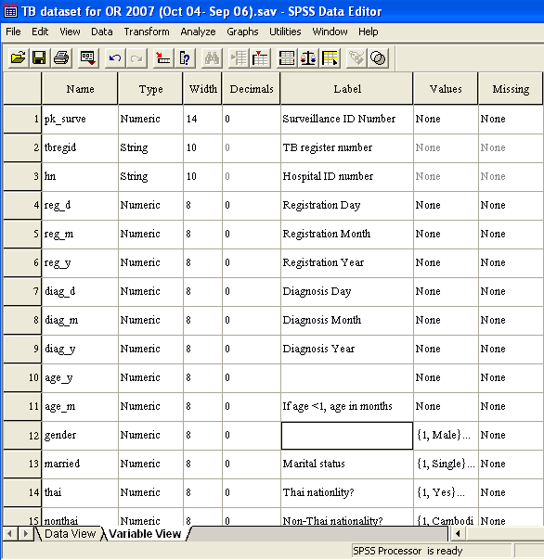
การกำหนดค่าสลาก (Adding Variable Labels)
Variable View tab
Label Column
Double Click where you want to add a variable label
Type in text to describe variable
→ Enter
Repeat for other variable labels

Slide 39
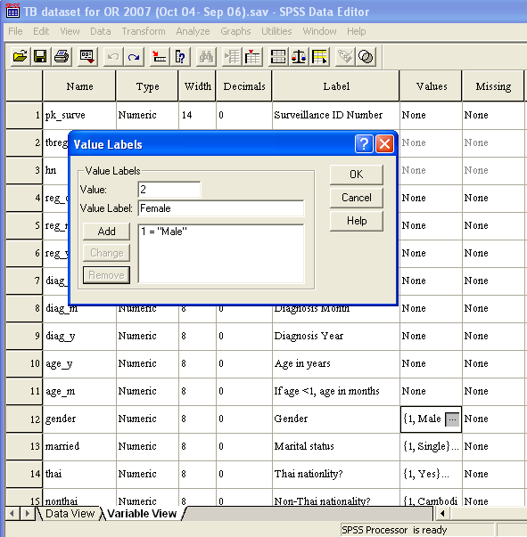
การกำหนดค่าให้ตัวแปร (Adding Variable Value Labels)
Variable View tab
Values Column
Double Click where you want to add a variable value
In “Value Labels” Box,
  → type in value
  → type in label
  → Add
  Repeat for all values
  → OK
Repeat for all variables that need value labels

Slide 40
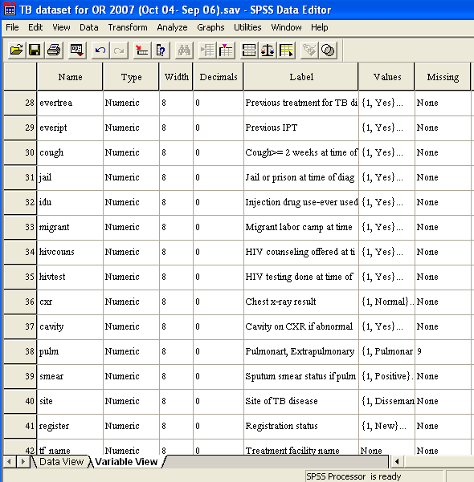
การกำหนดค่าให้ตัวแปร (Adding Variable Value Labels)
Time Saving TIP
If you have already defined a set of values labels and need to repeat for another variable
  Example:
    1=Yes
    2=No
    9=Unknown
Double click on set of values you wish to copy
CTRL+C
Double click where you want to copy the values to
CTRL+V

Slide 41
แบบฝึกหัดที่ 1 (Exercise 1):
Importing data from Excel
การนำข้อมูลเข้าโปรแกรม SPSS (Importing data)
การกำหนดคำอธิบายให้ตัวแปร (Labeling variables)
การกำหนดค่าให้ตัวแปร (Assigning variable values)

Slide 42
แบบฝึกหัดที่ 1
Exercise 1
1. การนำข้อมูลเข้าโปรแกรม SPSS โดยใช้ข้อมูลจาก Excel (Import the data into SPSS from an Excel spreadsheet)

Slide 43
แบบฝึกหัดที่ 1
Exercise 1
2. การกำหนดค่าให้ตัวแปร (Assign variable names and values to the following variables:
  Gender เพศ 1= Male (ชาย) 2= Female (หญิง)
  Married สถานภาพสมรส 1=โสด 2= คู่ 3= หม้าย 4=หย่า
  Pulm ชนิดของวัณโรค 1= วัณโรคปอด (PTB) 2= วัณโรคนอกปอด (ETB) 3= ทั้งสองโรค (both)
  HIV การติดเชื้อเอชไอวี 1=ผลบวก 2= ผลลบ 3= ไม่ทราบ

Slide 44
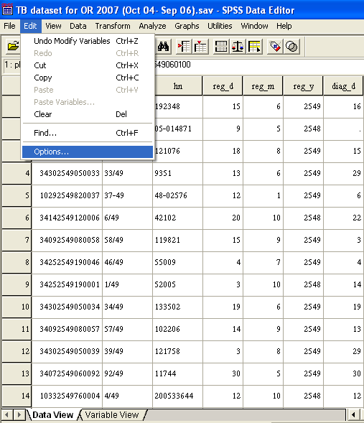
Menus and Functions
Edit
  Standard cut, copy, and paste functionality
  Insert cases
  Insert variables
  Find function
  Options
    Allows you to select specifics for keeping a log of your work

Slide 45
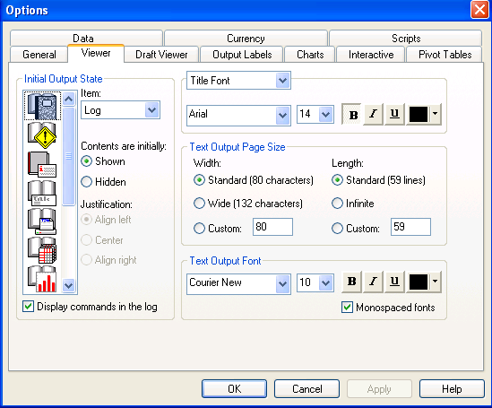
เมนูและหน้าที่ (Menus and Functions)
→Edit →Options
Viewer Tab
Item: Log
Check “Display commands in the log”
→Apply
→ OK

Slide 46
การตรวจสอบข้อมูลซ้ำ
Checking data for duplicates

Slide 47
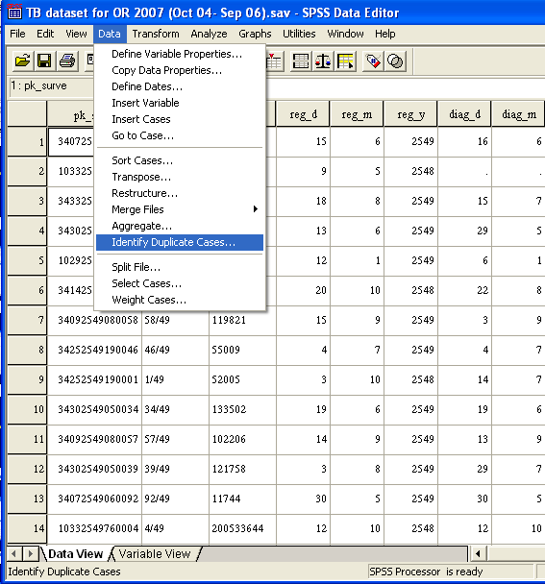
เมนูและหน้าที่ (Menus and Functions)
Data
  Sort Cases
  Identify Duplicate Cases

Slide 48
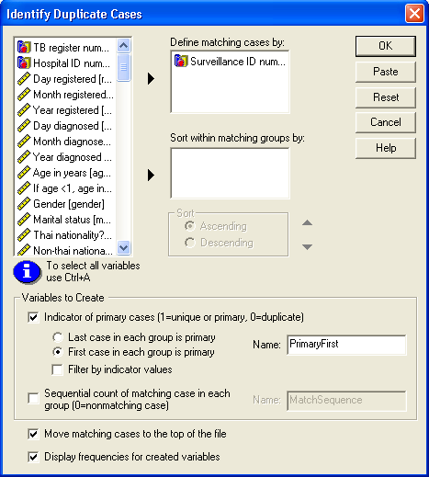
การตรวจสอบข้อมูลที่ซ้ำซ้อน
Checking Data for Duplicate Cases
Data entry error may lead to duplicate cases
Should have 1 line per unique id (case)
→ Data → Identify Duplicate Cases
Check “Indicator of primary cases”
- First case in each group is primary
Select unique id variable (pk_surve)
→ Arrow to move into “Define matching cases by”
→ OK

Slide 49
การตรวจสอบข้อมูลที่ซ้ำซ้อน
Checking Data for Duplicate Cases- output
Frequencies
Number of total cases
Number of unique cases
Indicates 3 duplicates in the file

Slide 50
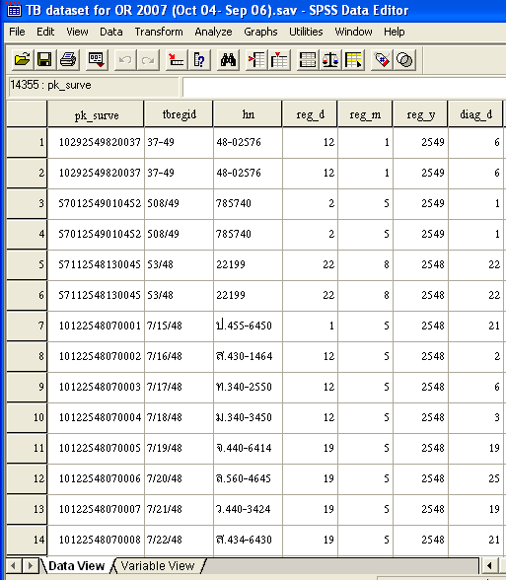
Checking Data for Duplicate Cases – Data Editor
2 entries for same pk_surve ID
Duplicates will be together an appear at top of file
Top entry is primary entry (*always check with raw file)
Delete duplicate cases
  Highlight rows to delete
  → Edit
  → Clear
Re-run “identify duplicate cases” function

Slide 51
Checking Data for Duplicate Cases – Output after corrections
Frequencies
Number of total cases
NO DUPLICATES!
Number of unique cases

Slide 52
แบบฝึกหัดที่ 2
Exercise 2: Checking Data for Duplicates
Duplicates ข้อมูลซ้ำ
Cleaning/editing การทำความสะอาด/การปรับปรุง
Save การบันทึก

Slide 53
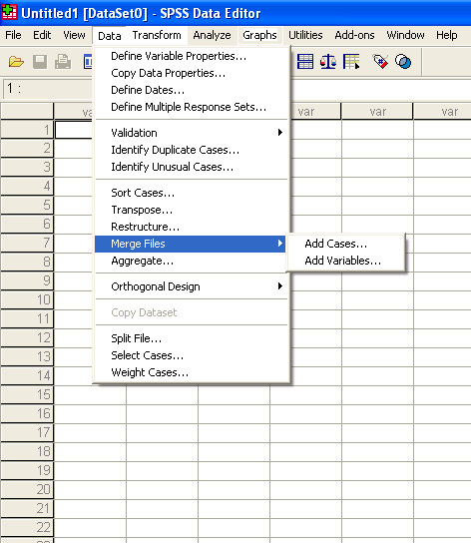
Menus and Functions
Data
  Sort cases
  Merge files
    Add 2 data files together
    MUST be sorted!!!
  Select cases
    e.g., only patients with Extrapulmonary TB

Slide 54
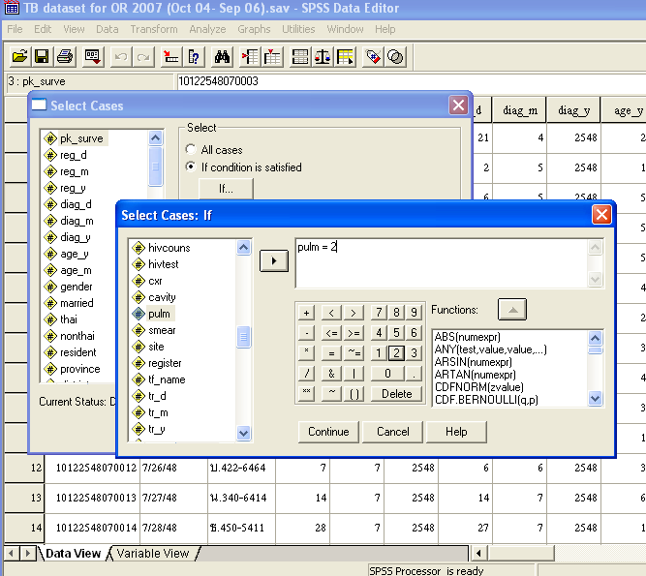
ข้อมูล: การเลือกข้อมูล
Data Select cases
→ Data → Select Cases
Check “If condition is satisfied”
Click “If”
Select variable (pulm)
→ Arrow to move into “Select Cases: If ”
Pulm=2 (extrapulmonary TB)
→ Continue

Slide 55
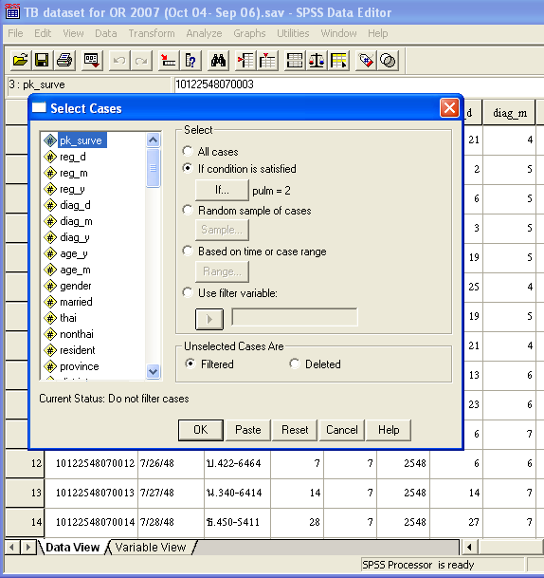
ข้อมูล: การเลือกข้อมูล
Data Select cases
→ OK
→ Paste in Syntax for future use

Slide 56
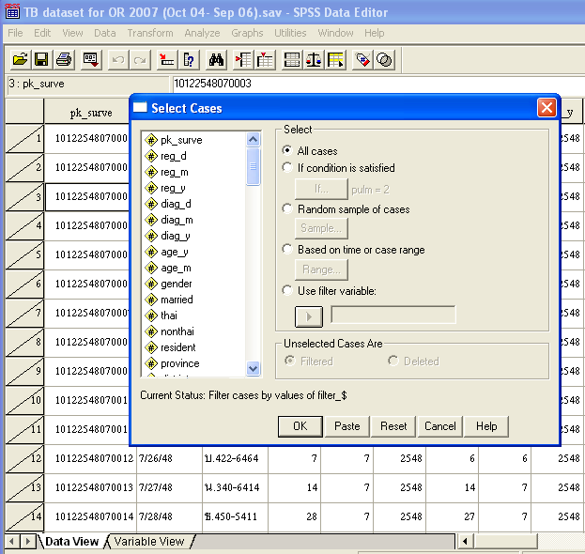
ข้อมูล: การเลือกข้อมูล
Data Select cases
Unselected cases
Select all cases
→ Data → Select Cases
Check “All Cases”
→ OK

Slide 57
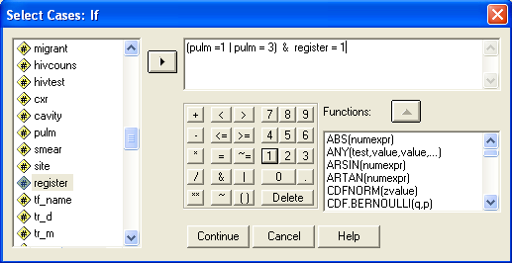
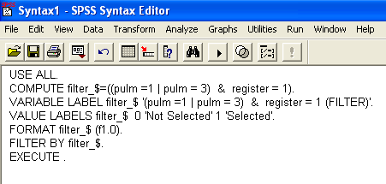
ข้อมูล: การเลือกข้อมูล
Data Select cases
Select cases: Calculator pad
+ → Plus
- → Minus
* → Multiply
/ → Divide
< → Less than
> → greater than
<= →Less than or equal to
>= → Greater than or equal to
= → Equal to
~= → Not equal to
& → And
I → Or
~ → Not

Slide 58
การแปลงตัวแปรเดิมให้เป็นตัวแปรใหม่
Transforming data into new variables

Slide 59
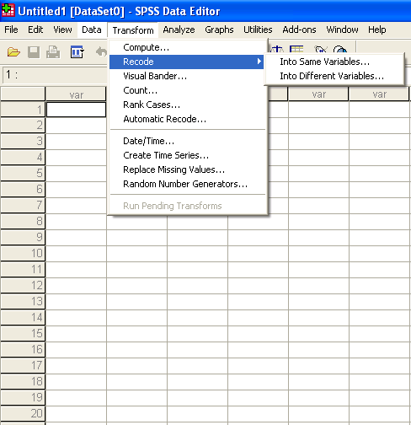
Menus and Functions
Transform
  Recode
    Re-categorize
    Convert continuous variable into categorical variable
    Uses values or ranges or values of original variable
    ALWAYS recode into DIFFERENT Variables
  Compute
    Perform mathematical functions to create new variables

Slide 60
การเปลี่ยนข้อมูลเดิมให้เป็นตัวแปรใหม่
Transforming Variables
Creating and Computing New Variables
Why do we need to transform variables for analysis?
  Simplify values ให้มีค่าง่ายๆ
    Example: Old Variable with yes, no, and unknown to New Variable with yes, no
  Create new variables สร้างตัวแปรใหม่
    Example: Date stored as 3 Old Variable day, month, year into New Variable dd_mm_yyyy
  Compute new variables คำนวณตัวแปรใหม่
    Example: Time from date of diagnosis to date when treatment began

Slide 61
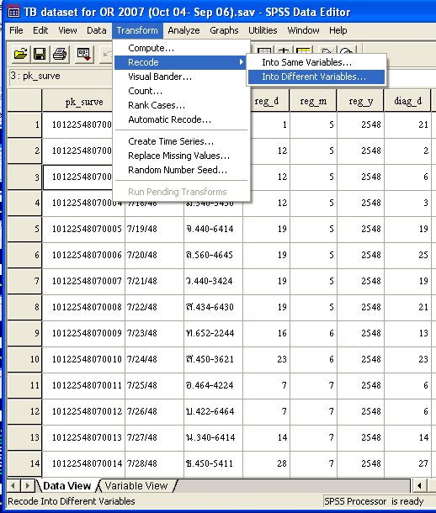
การเปลี่ยนข้อมูลเดิมให้เป็นตัวแปรใหม่
Transforming Variables: Creating new categories
Data View tab
→ Transform
→ Recode
→ Into different variables

Slide 62
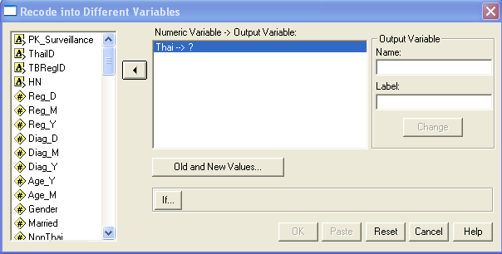
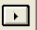
การเปลี่ยนข้อมูลเดิมให้เป็นตัวแปรใหม่
Transforming Variables: Categorical variable
Highlight variable name in left column
Click on to move into the variable box as Numeric Variable
Type in Output Variable Name
Type in Output Variable Label
→ Old and New Values

Slide 63
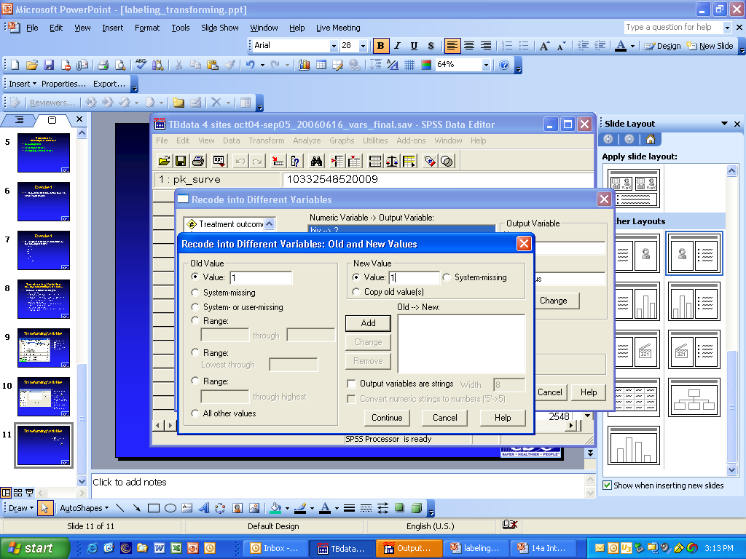
การเปลี่ยนข้อมูลเดิมให้เป็นตัวแปรใหม่
Transforming Variables
Categorical variable → Categorical variable
Type Old Value
Type in New Value you want
→ Add
Continue to transform all Old Values into New Values
Example
  1 (yes) → 1
  2 (no) → 2
  9 (unknown) → missing
→ Continue

Slide 64
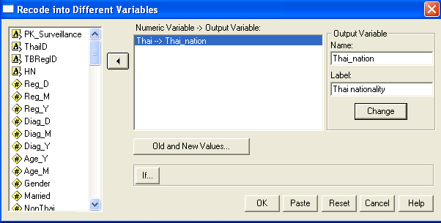
การเปลี่ยนข้อมูลเดิมให้เป็นตัวแปรใหม่
Transforming Variables
Categorical variable → Categorical variable
→ Change
→ OK

Slide 65
Exercise 3:
Transforming Variables for Analysis
Transform Categorical to Categorical variable
1. Recode variable for hiv status (hiv) into new variable (hiv_pos)
  Values that mean “yes” in hiv should be coded as 1;
  Values that mean “no” in hiv should be coded as 2;
  Values that are “unknown” in hiv should be coded as missing
2. Recode variable for pulmonary TB (pulm) into new variable (pulm_tb)
  Value 1 “pulmonary” in pulm should be coded as 1;
  Value 2 “extrapulmonary” in pulm should be coded as 2;
  Value 3 “both” in pulm should be coded as 1
  Values that are “unknown” should coded as missing

Slide 66
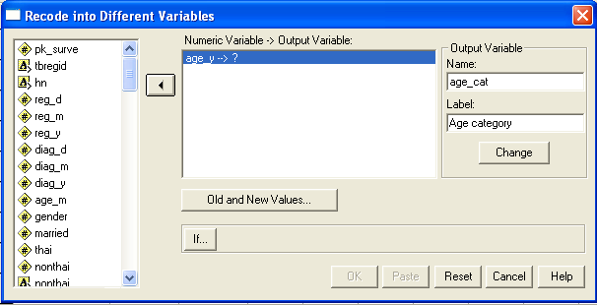
การเปลี่ยนข้อมูลเดิมให้เป็นตัวแปรใหม่
Transforming Variables
Continuous variable → Categorical variable
Highlight variable name in left column
Click on to move into the variable box as Numeric Variable
Type in Output Variable Name
Type in Output Variable Label
→ Old and New Values

Slide 67
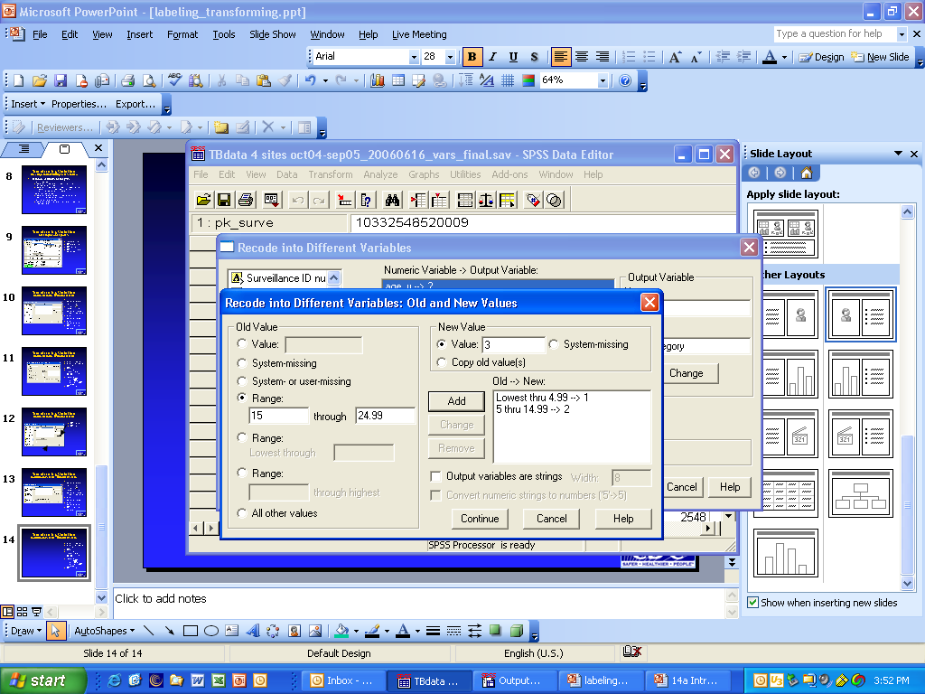
การเปลี่ยนข้อมูลเดิมให้เป็นตัวแปรใหม่
Transforming Variables
Continuous variable → Categorical variable
Type Old Values in Range
Type in New Value you want
→ Add
Continue to transform all Old Values into New Values
→ Continue

Slide 68
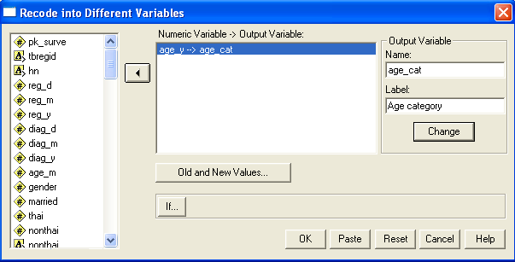
การเปลี่ยนข้อมูลเดิมให้เป็นตัวแปรใหม่
Transforming Variables
Continuous variable → Categorical variable
→ Change
→ OK

Slide 69
แบบฝึกหัดที่3
Exercise 3: Transforming Variables for Analysis
B) Transform Continuous to Categorical variable
Recode variable for age (age_y) into new variable age_cat
  <5 (<4.99) = 1
  5-14 = 2
  15-24 = 3
  25-44 = 4
  45-64 = 5
  >65 = 6

Slide 70
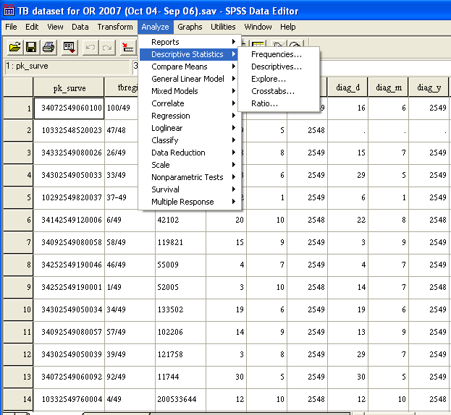
Menus and Functions
Analyze
  Descriptive Statistics
    Frequencies
    Descriptives
    Crosstabs
  Compare means
    T-test
    ANOVA

Slide 71
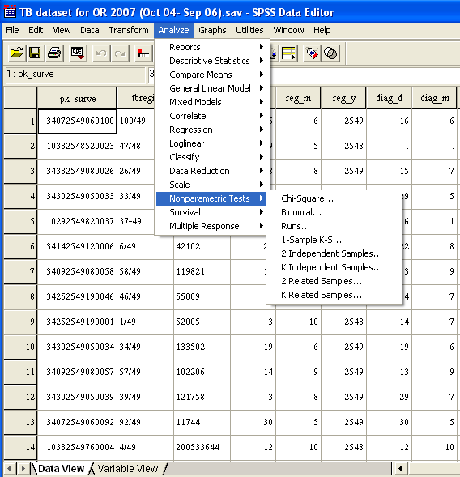
Menus and Functions
Analyze
  General linear model (continuous outcome)
    Univariate
    Multivariate
  Correlate
  Regression
    Linear
    Logistic
  Nonparametric
    Chi square

Slide 72
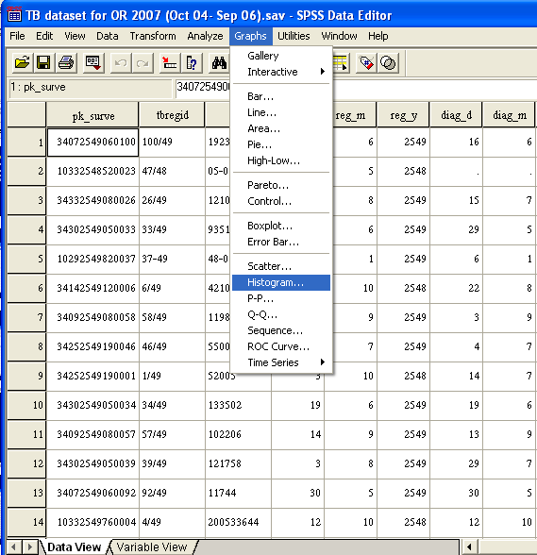
Menus and Functions
Graphs
  Bar
  Line
  Boxplot
  Scatterplot
  Histogram (distribution of a variable)

Slide 73
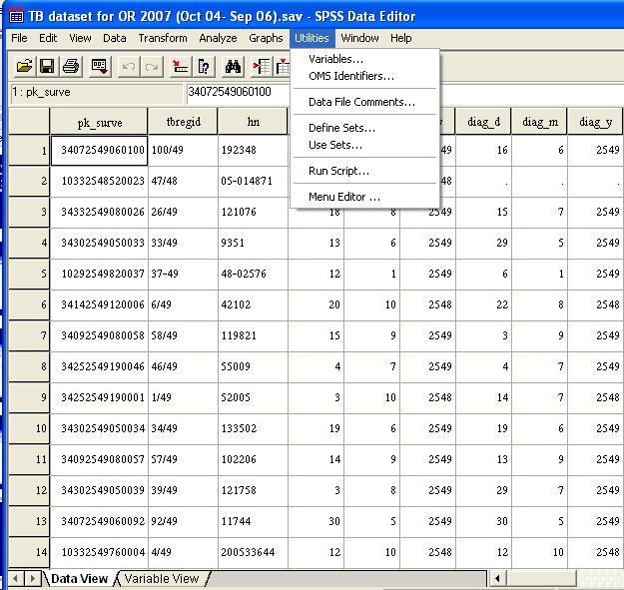
Menus and Functions
Utilities
  Variable descriptions
  Add comments to data file
  Run saved scripts of commands

Slide 74
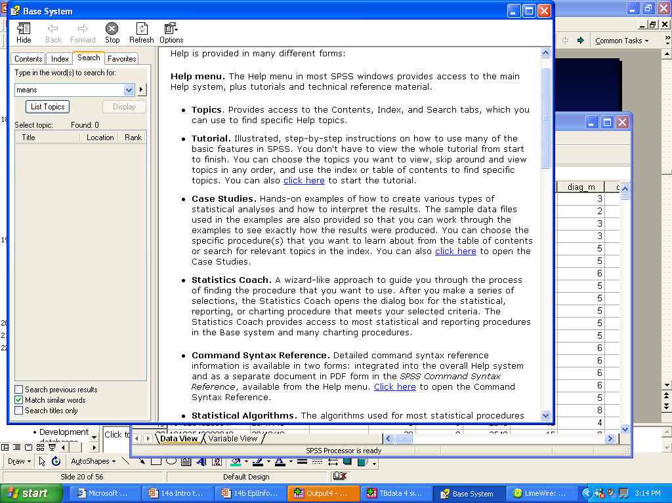
Menus and Functions
Help
  Search for topics
  Tutorial
  Statistics coach helps guide basic analyses

